Slide 1
Producción de Video Educativo
Dr. Alberto Ramírez Martinell
Universidad Veracruzana, México

Slide 2
Producción de Video Educativo
Tipos de videos
Planeación de la producción
Filmación
Edición
Distribución

Slide 3
Tipos de video en el aula
Videos producidos por otras personas
Videos producidos por nosotros mismos

Slide 4
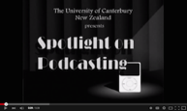
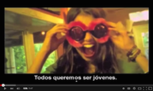
Tipos de video en el aula
1) Videos producidos por otras personas
Video para hablar de los riesgos de utilizar
redes sociales
https://youtu.be/_o8auwnJtqE
Nuevas Tecnologías en el aula: el iPod
https://youtu.be/X_D_n3h7Rto
Usuarios de sistemas digitales
https://youtu.be/pI3qbTkbBfA

Slide 5
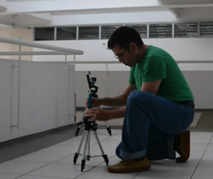
Tipos de video en el aula
2) Videos producidos por nosotros mismos
Entrevistas y testimonios
Conferencias y clases
Explicaciones a la cámara
Experimentos y demostraciones
Aspectos, paisajes, beauty shots,
Actuaciones, dramatizaciones
Animación

Slide 6
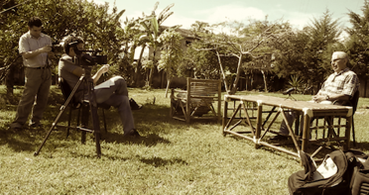
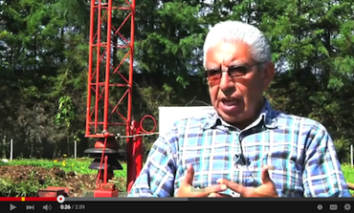
Entrevistas y testimonios: consideraciones
La video entrevista se utiliza para llevar al aula la voz de expertos o de personas con experiencias dignas de escuchar. Por ejemplo:
un profesor de otra universidad
una voz autorizada en un tema dado
un estudiante de una generación pasada
una víctima de un atropello
un niño o un padre dando su punto de vista
otros
https://youtu.be/wp1o9Et67NU

Slide 7
Entrevistas y testimonios: ejemplos
Génesis de las TIC en la Universidad Veracruzana (7 videos)
https://www.youtube.com/playlist?list=PLMoMwkqPkBw2It2SbiTtIZGBUEcDQI4Jx
Radio Comunitaria de Teocelo (23 videos)
https://www.youtube.com/playlist?list=PLMoMwkqPkBw2LdQqltAb3V5zAstz-e-FT
Háblame de TIC (5 videos)
https://www.youtube.com/playlist?list=PLMoMwkqPkBw0LynjPFLUYUue-qtGo6Sy0
¿Podemos confiar en los contenidos de Wikipedia?
https://youtu.be/pPDIHYzWeZY
¿Qué es diseño Instruccional?
https://youtu.be/AUlB_0o8C28

Slide 8
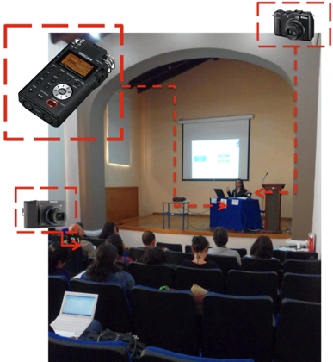
Conferencias y clases: consideraciones
Las clases o conferencias son quizás las situaciones que tienden a ser grabadas con mayor frecuencia. No obstante, es probablemente el tipo de video –a menos que sea una TED Talk– menos atractivo y por ende menos debido en muchos casos a la poca calidad de la toma y del audio y a su extensa duración.
Para grabar una conferencia se recomienda cuidar el audio principalmente y disponer de las diapositivas del orador. Es importante mencionar que en este tipo de video, la imagen del orador tiende a ser el elemento menos importante
http://www.uv.mx/personal/albramirez/
2011/10/28/grabacion-de-conferencias/

Slide 9
Conferencias y clases: ejemplos
Saberes Digitales (conferencia en Campus Party México, 2014)
(grabado con equipo profesional)
https://www.youtube.com/watch?v=rkTJ58qU13Y
Digital Knowledge (conferencia en Lancaster, UK, 2014)
(grabado por el departamento de multimedia)
http://dtu-panopto.lancs.ac.uk/Panopto/Pages/Viewer.aspx?id=c819b3ab-8e53-429f-b411-6accc2370dd4
The new and old digitals debate (conferencia en Montreal, 2015)
(audio y diapositivas)
http://www.239productions.co.uk/Montreal_cut1.mp4
Capital Tecnológico (fragmento de clase, 2013)
https://youtu.be/InmMB0Ftm3k

Slide 10
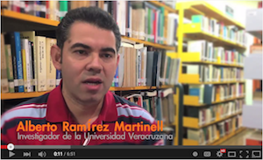
Explicaciones a la cámara: consideraciones
En ocasiones resulta útil realizar pequeños videos en los que se hacen introducciones a un tema o en los que se recapitula lo que se ha visto en clase.
Las explicaciones a la cámara deben ser concretas y claras. Es deseable incluir elementos gráficos que apoyen el discurso del orador.
https://youtu.be/zYlqdG_-8hE

Slide 11
Explicaciones a la cámara: ejemplos
Recursos educativos: producción, uso e impacto
https://youtu.be/GviYkh4BkmA
¿Qué son los saberes digitales?
https://youtu.be/zYlqdG_-8hE
Lancaster University Student Television experience (2008)
https://youtu.be/OKx6yjTKkT8
Brecha Digital: Cómo se mide
https://youtu.be/OqP21tTB3KA
Investigaciones de Maestría en temas de TIC (3 videos)https://www.youtube.com/playlist?list=PLMoMwkqPkBw1npcCSZgz1EMVBIWJFVOzY

Slide 12
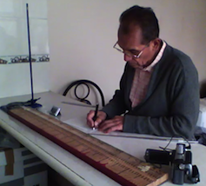
Experimentos y demostraciones: consideraciones
Los videos de experimentos o demostraciones son recursos que acercan a los estudiantes a lugares y situaciones que de otra manera serían difíciles de alcanzar. Es por eso que la grabación de eventos poco frecuentes o de acceso restringido y su uso en clase pueden proveer a los estudiantes de imágenes importantes.
https://youtu.be/2DOkJY-lAVs

Slide 13
Experimentos y demostraciones: ejemplos
Experimento de Galileo
https://youtu.be/2DOkJY-lAVs
Producción de video con un smartphone
https://youtu.be/ts5VREy0U4o
GoPro Hero 3: Slow motion dog test
https://youtu.be/QrPT_7D8VFw
Cómo empastar un libro
https://vimeo.com/28714170
Movimiento de cámara: Dolly
https://vimeo.com/28746676

Slide 14
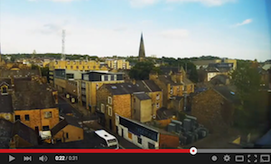
Aspectos, paisajes, beauty shots: consideraciones
Una imagen dice más que mil palabras; y en ocasiones mostrar un video de algún lugar o de algo que se está describiendo de manera verbal puede resultar de utilidad tanto para para la audiencia como para el expositor. Paisajes, lugares, equipo son algunos de los actores principales de este tipo de video.
https://youtu.be/PWBpgii90rI

Slide 15
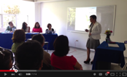
Aspectos, paisajes, beauty shots: ejemplos
Cómo luce un examen de doctorado en la UV
https://youtu.be/TUQ7aHRoQa8
#timelapse_uv (3 videos)
https://www.youtube.com/playlist?list=PLMoMwkqPkBw11efSSC3JS6eyv1nfgdmPa

Slide 16
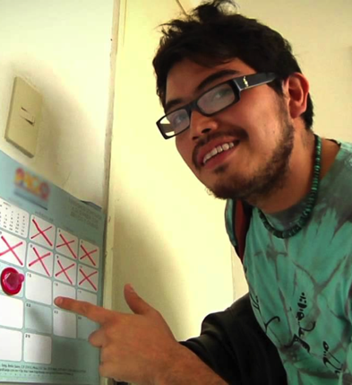
Actuaciones y dramatizaciones: consideraciones
La video entrevista se utiliza para llevar al aula la voz de expertos o de personas con experiencias dignas de escuchar. Por ejemplo:
Un profesor de otra universidad
Un experto de un tema
Una voz autorizada
Un estudiante de una generación pasada
Una víctima de un atropello
Un niño o un padre dando su punto de vista
http://www.uv.mx/personal/
albramirez/2012/05/25/rdfinemx/

Slide 17
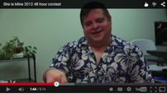
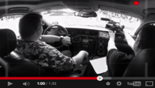
Actuaciones y dramatizaciones: ejemplos
Videos sobre Educación sexual (3 videos)
- Usa la cabeza con inteligencia https://youtu.be/KpFTMTkdATA
- Pastillas del siguiente día https://youtu.be/oBJprlOomOI
- Rompiendo estereotipos https://youtu.be/LGC3wR9uLsg
Derecho al agua: Tu reflejo (cineminuto)
- Guión Gráfico: https://vimeo.com/28480203
- Versión 1: https://vimeo.com/28479449
- Versión 2: https://vimeo.com/28479826
- Versión 3: https://vimeo.com/28479909
- Detrás de Cámaras: https://vimeo.com/28479584
She is mine (San Antonio 48 hour festival)
Short: https://youtu.be/s8KWqaIKjnE
Behind the Scenes: https://youtu.be/oofyeew7-4c
http://www.uv.mx/personal/albramirez/2012/08/26/encuadres/

Slide 18
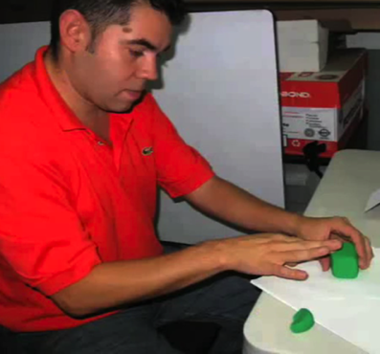
Animación: consideraciones
La animación es un procesos laborioso y demandante que requiere de paciencia, destreza y las herramientas adecuadas para su ejecución.
La animación puede tener mayor impacto en los estudiantes si son ellos quien la realizan. Existen distintos tipos de animación como por ejemplo:
Cuadro por cuadro, stopmotion, Claymotion
Modelado y animación 3D
Animación vectorial
Animación tradicional
Rotoscopía
http://www.uv.mx/personal/albramirez
/2014/03/18/animacion/

Slide 19
Animación: ejemplos
Videos de Claymation (3 videos)
- Franky y las graves http://vimeo.com/28480774
- Naranjita y las agudas http://vimeo.com/28480663
- Rosita y las esdrújulas http://vimeo.com/28480496
- Detrás de cámaras http://vimeo.com/28601525
Video de imágenes con audio
- Experimento de Galileo https://youtu.be/dIi0WdTFuFw

Slide 20
Producción de Video Educativo
Tipos de videos
Planeación de la producción
Filmación
Edición
Distribución

Slide 21
Planeación de la producción
Consideraciones de Fondo
Argumento
Guión literario
Objetivo del video
Consideraciones de Forma
Guión gráfico
Consideraciones técnicas
Ramírez Martinell, A., Fraire Quiroz, J., Olan, S.J., Mayo, S.D., Cornelio, I.G., y Jaramillo, H. (2011). Producción de video con software libre. Ediciones de la Red Iberoamericana para el desarrollo sustentable, Veracruz, México. ISBN: 978-607-505-002-7 http://www.uv.mx/personal/albramirez/files/2012/05/librovideo_junio2012_1pag.pdf

Slide 22
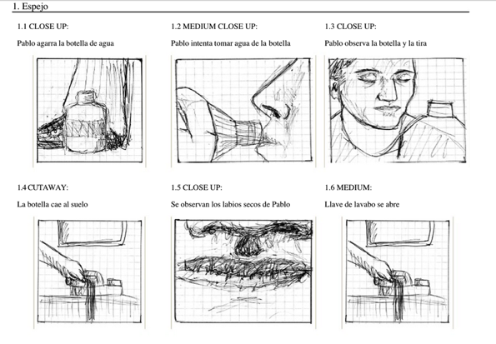
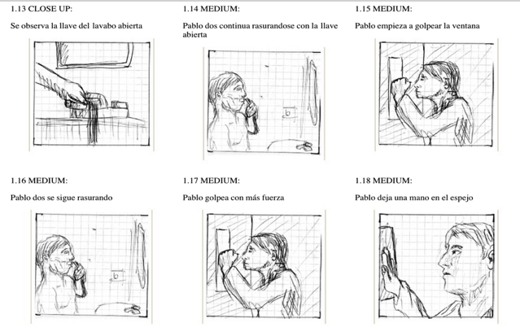
Planeación de la producción
Guión Gráfico: Ejemplo
https://es.scribd.com/doc/273191306/Ejemplo-de-un-guion-grafico-story-board

Slide 23
Producción de Video Educativo
Tipos de videos
Planeación de la producción
Filmación
Edición
Distribución

Slide 24
Filmación
Encuadres
Estabilización de imagen
Cuidado de audio
Control de Luz
Uso de lentes

Slide 25
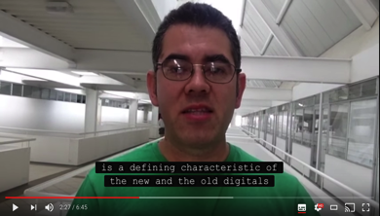
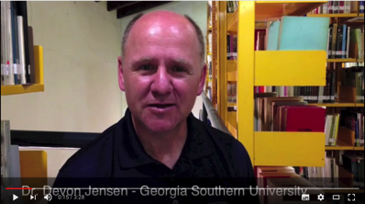
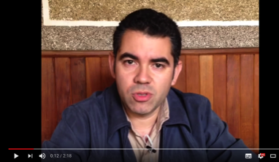
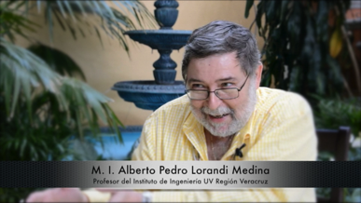
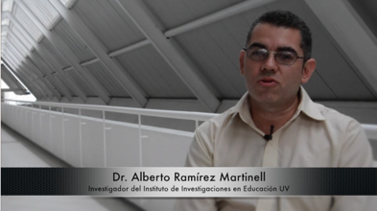
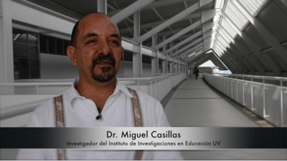
Encuadres
La relación entre el espectador y el presentador del video se genera mediante el uso adecuado de un encuadre.
<
Si la persona a cuadro ve
a la cámara, no hay distancia
entre el expositor y la audiencia
Si la persona a cuadro ve a un lugar
distinto del lente de la cámara, se crea
una distancia entre el expositor y la
audiencia
<

Slide 26
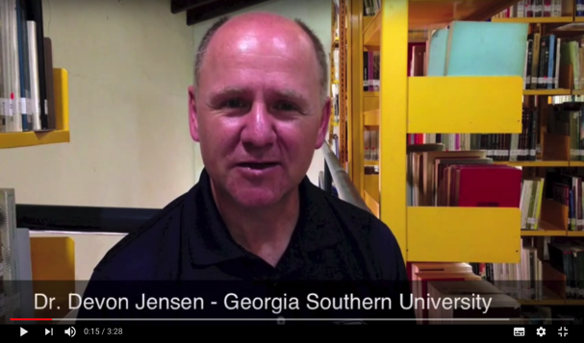
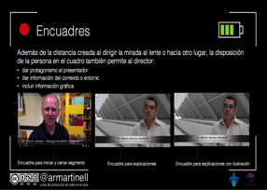
Encuadres
Además de la distancia creada al dirigir la mirada al lente o hacia otro lugar, la disposición de la persona en el cuadro también permite al director:
dar protagonismo al presentador
dar información del contexto o entorno
incluir información gráfica
Encuadre para iniciar y cerrar segmento
Encuadre para explicaciones
Encuadre para explicaciones con ilustración

Slide 27
Encuadres
Si el entorno o contexto de la filmación complementa visualmente la información que da el orador, es importante considerarlo.

Slide 28
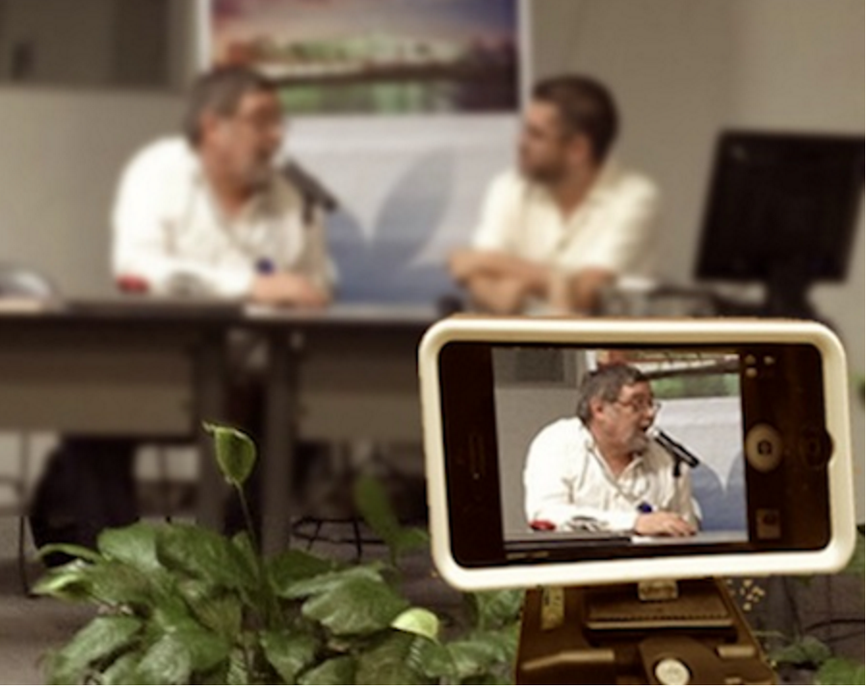
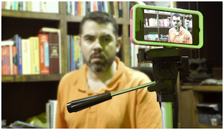
Estabilización de la imagen
Sin importar el dispositivo de grabación, todo video debe de ser trabado con un tripie, aún cuando éste sea improvisado. Las tomas a mano alzada suelen ser difíciles de observar y –a menos que así haya sido planeado– denotan falta de cuidado, de calidad y de experiencia.
http://www.uv.mx/personal/albramirez/2013/06/22/tripie_iphone/
http://www.uv.mx/personal/albramirez/2011/10/26/tripie-de-emergencia/

Slide 29
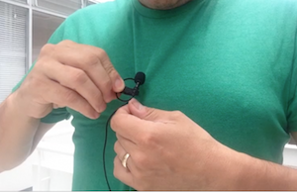
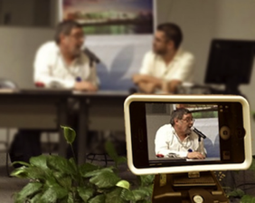
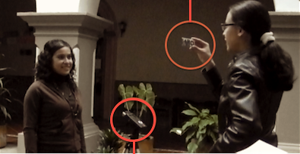
Cuidado del audio
En todos los casos el elemento más importante de una producción de video es el audio. Y aún cuando las cámaras actuales disponen de micrófonos internos de especificaciones técnicas avanzadas, estos no son suficientes para una grabación de buena calidad.
http://www.uv.mx/personal/albramirez/2013/07/02/audio_iphone/
https://youtu.be/Ar5c_o8F37A?t=1m10s

Slide 30
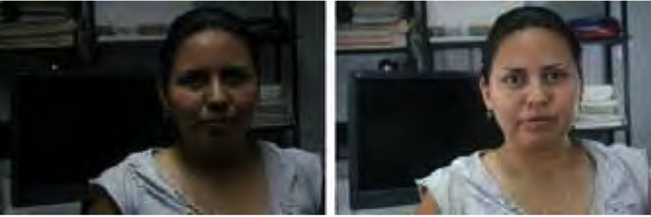
Control de luz
Junto con la estabilidad de la cámara, la iluminación puede llegar a marca la diferencia entre una buena toma y una mala. Antes de iniciar la grabación deberás decidir el método de iluminación de la persona a cuadro, sea:
luz natural (como el sol)
luz artificial sin control (como la iluminación de un cuarto)
arreglo de luces
Ramírez Martinell, A., Fraire Quiroz, J., Olan, S.J., Mayo, S.D., Cornelio, I.G., y Jaramillo, H. (2011). Producción de video con software libre. Ediciones de la Red Iberoamericana para el desarrollo sustentable, Veracruz, México. ISBN: 978-607-505-002-7 http://www.uv.mx/personal/albramirez/files/2012/05/librovideo_junio2012_1pag.pdf

Slide 31
Control de luz
Triángulo básico con luces de apoyo
luz de
fondo
luz
principal
sujeto
cámara
luz de
relleno
luz para
la espalda

Slide 32
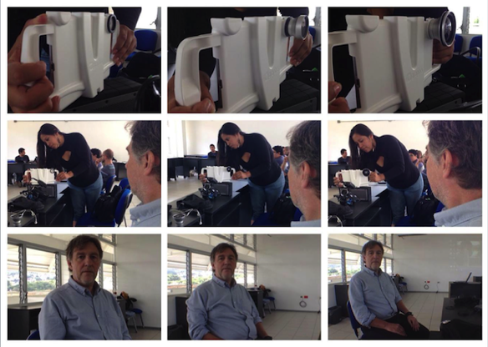
Uso de lentes
La grabación con dispositivos portátiles es cada vez más común; y la aparición para la realización de video es cada vez más frecuente.
Los lentes son un tipo de aditamento que no solamente permiten al productor realizar contenido visualmente más atractivo, sino mejorar las condiciones de imagen, ya que por tratarse de un dispositivo portátil “la cámara” suele quedar muy cerca del objetivo a filmar.
sin lente
wide angle
semi fisheye 0.45x
http://www.uv.mx/personal/albramirez/2014/10/10/lentes/

Slide 33
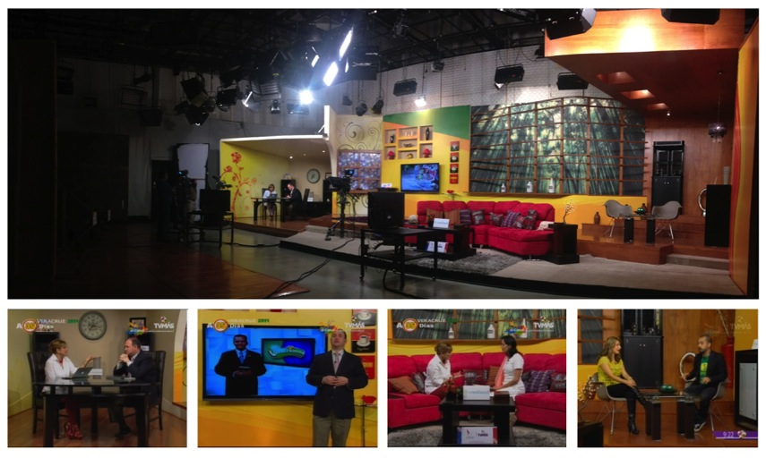
Filmación: Expectativa
Estudio de Televisión Profesional

Slide 34
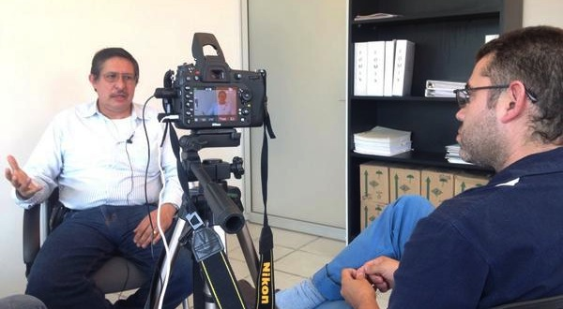
Filmación: Realidad

Slide 35
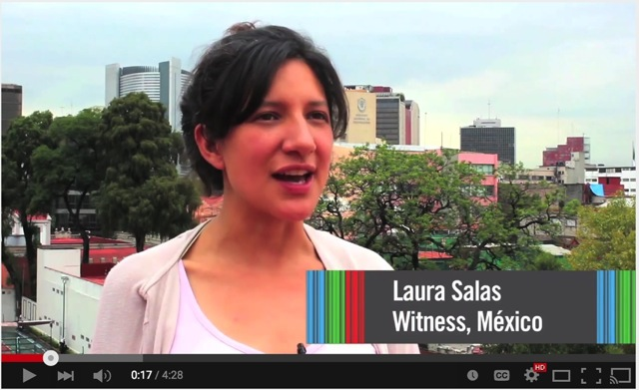
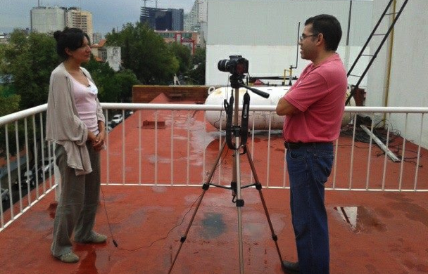
Filmación: Realidad
https://youtu.be/4xQ2vLRus0Y

Slide 36
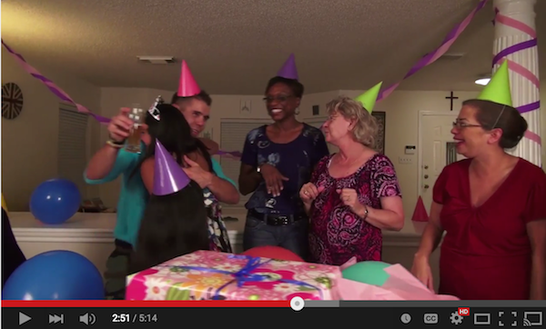
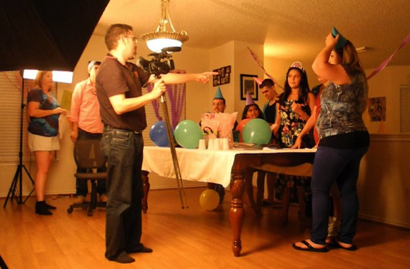
Filmación: Realidad
https://youtu.be/s8KWqaIKjnE?t=2m51s

Slide 37
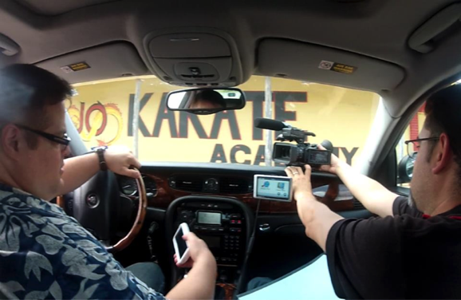
Filmación: Realidad
https://youtu.be/s8KWqaIKjnE?t=3m24s

Slide 38
Edición
Existen distintas opciones para la edición de video que dependen del sistema operativo del usuario, de la conectividad y de su presupuesto.

Slide 39
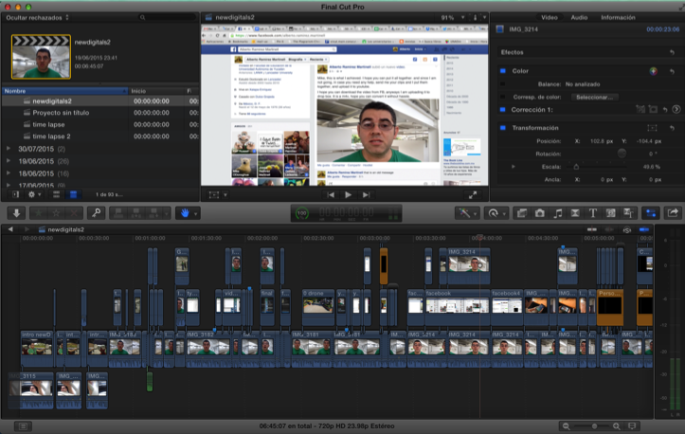
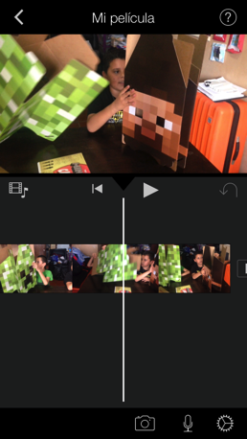
Entorno de Edición
Seleccionar
Cortar
Acercar o Alejar
Mover
Línea de Tiempo

Slide 40
Distribución
Al terminar el video se deben considerar los siguientes aspectos:
Legales
¿se usó material (música, imágenes, fotos, videos) propio o con derechos reservados?
Técnicos
¿Qué formato (tamaño del archivo y dimensiones del video) se necesita?
Sociales
¿Se publicará en web (Youtube, Facebook)?
¿se hará campaña de divulgación del video (uso de hashtag)?
Éticos
¿El mensaje que se da en el video es adecuado?
¿Se afecta la imagen de ninguna persona o institución?
¿Las imágenes que se muestran en el video son propias para la audiencia dependiendo su edad?
Educativos
¿El video cumple el objetivo didáctico?

Slide 41
Producción de Video Educativo
Dr. Alberto Ramírez Martinell
Universidad Veracruzana, México

